Slide 1
El Neolítico
Lectura fácil.
1º ESO

Slide 2
Neolítico
Esta etapa empezó hace 12 mil años
Fue un cambio muy importante en la historia.
Se descubrieron:
• La agricultura. Aprendieron a cultivar las plantas.
• La ganadería. Aprendieron a domesticar a los animales.

Slide 3
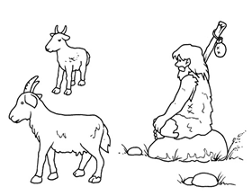
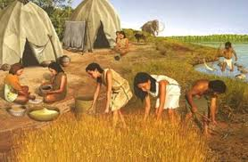
Se hacen sedentarios
Ganadería
Agricultura

Slide 4
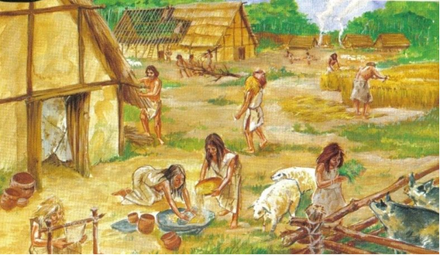
Los seres humanos ya no tenían que moverse para buscar alimentos.
Podían producirlos ellos mismos.
Aparecen los primeros poblados.
Dejaron de ser nómadas y se hicieron sedentarios.
Como ahora cultivaban, los seres humanos tenían que vivir junto a las tierras de cultivo.

Slide 5
Poblados
Los poblados estaban situados generalmente junto a un río.
El agua del río les permitía regar los cultivos.
También permitía beber a las personas y al ganado.
El jefe de la aldea dirigía el poblado.

Slide 6
Las herramientas del Neolítico.
El descubrimiento de la agricultura hizo que los seres humanos inventaran nuevas herramientas.

Slide 7
Inventos
Se produjeron tres inventos importantes.
1. la rueda.
2. el tejido.
3. la cerámica.

Slide 8
Vídeos sobre el Neolítico
https://www.youtube.com/watch?v=LBi2KLq8Fgs
https://www.youtube.com/watch?v=OR1p2xgNptM

